Slide 1

PRESENTATION D’HOTEL RAPPORT DE STAGE
Presenter par:
HANAE TABOUT & SARA HAJA

Slide 2
PLAN:
REMIRCIEMENT
INTRODUCTION
PRESENTATION DE L’ENTREPRISE
ANALYSE
REALISATION
PRESENTATION DE L’APPLICATION
CONCLUSION
Presentation Title

Slide 3
Remerciement:
Je voudrais profiter de l'opportunité qui m'est présentée ici pour exprimer ma profonde gratitude à Mr. RAHMOUNI OSSAMA, mon encadrant à l'établissement, et à tous les personnels de l'OFSHORING sans oublier tous mes formateurs qui ne m'ont épargnée aucun effort pour me donner une excellente formation afin de bien me préparer au milieu professionnel.

Slide 4

Introduction
Un système de réservation d'hôtel est une solution logicielle conçue pour aider les hôtels et les types d'hébergement similaires à gérer les réservations de chambres ou les réservations d'installations hôtelières. La caractéristique déterminante est la possibilité pour les clients de réserver directement des chambres d'hôtel sans passer par un tiers.

Slide 5

PRESENTATION DE L’ENTREPRISE:
NISSHOM SARL :
Est une agence web et marketing digitale située au maroc exactement dans la ville de tétouan et la deuxième succursale est située en belgique . elle proposant des solutions optimales et innovantes dans divers secteurs.

Slide 6
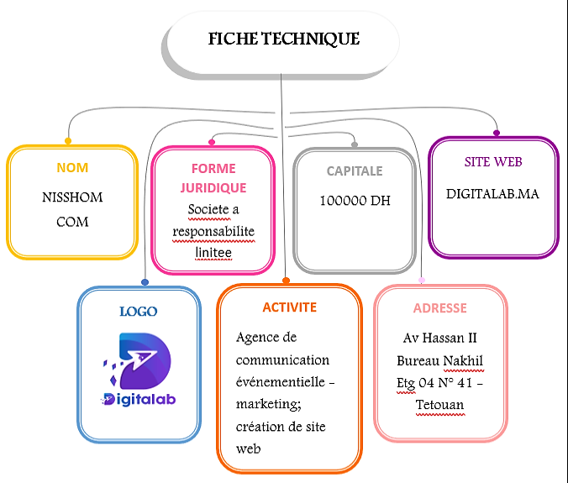

Slide 7
ANALYSE: Presentation de l’application:
Réserver dans un hôtel. La partie qui nous intéresse dans la plateforme est bien la réservation de hôtel, Notre projet a pour but de concevoir une plateforme afin d’apporter aux clients une solution quileurs facilitent les différentes tâches qui peuvent s’effectuer sur cette dernière .

Slide 8
ANALYSE: User stories:
En tant qu'utilisateur, je veux pouvoir rechercher des chambres disponibles dans une certaine destination et à des dates spécifiques, afin de trouver un hébergement adapté à mes besoins de voyage.
En tant qu'utilisateur, je veux pouvoir consulter les détails d'un hôtel, y compris les informations sur les chambres disponibles, les installations, les services, les photos et les évaluations des clients, afin de prendre une décision éclairée sur ma réservation
Je suis accueilli par une page d'accueil conviviale qui me propose de me connecter ou de m'inscrire.

Slide 9
En tant qu'utilisateur, Si je suis déjà inscrit, je peux simplement me connecter en utilisant mon adresse e-mail et mon mot de passe.
En tant qu'utilisateur, Si je suis un nouvel utilisateur, je clique sur l'option "S'inscrire" et je suis redirigé vers un formulaire d'inscription.
En tant qu'utilisateur, Dans le formulaire d'inscription, je saisis mon nom, mon adresse e-mail et je choisis un mot de passe sécurisé.
En tant qu'utilisateur, Une fois que j'ai rempli tous les champs requis, je clique sur le bouton "S'inscrire" pour créer mon compte.
En tant qu'utilisateur, je veux pouvoir consulter mes réservations passées et futures, ainsi que l'historique des paiements et les détails de facturation, pour garder une trace de mes voyages précédents.
En tant qu'utilisateur, je veux pouvoir consulter les services et les équipements proposés par l'hôtel, tels que les restaurants, les salles de réunion, les services de blanchisserie, les installations de remise en forme...

Slide 10
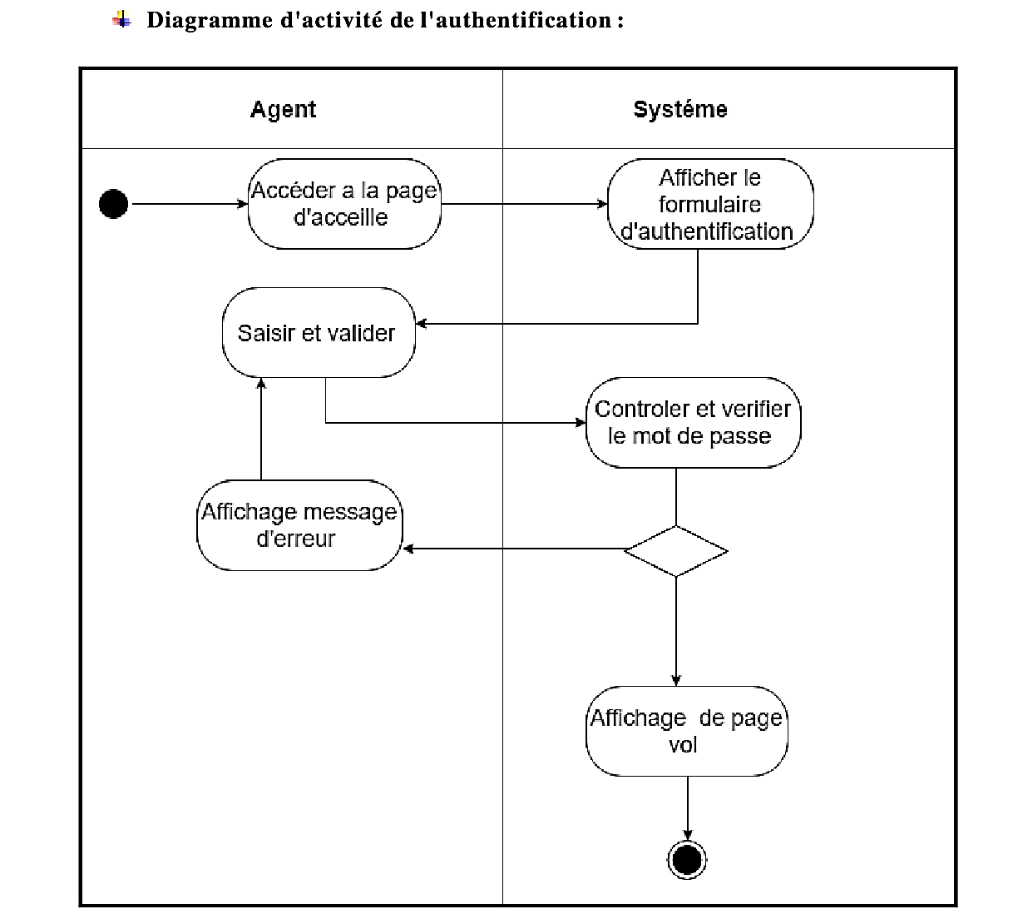
ANALYSE: Les diagramme:
Un diagramme d'activité est un type de diagramme UML (Unified Modeling Language) utilisé pour représenter le flux de contrôle d'un processus, d'une procédure ou d'un workflow. Il met l'accent sur les actions et les transitions entre ces actions pour décrire les étapes séquentielles et les décisions prises dans un système.

Slide 11
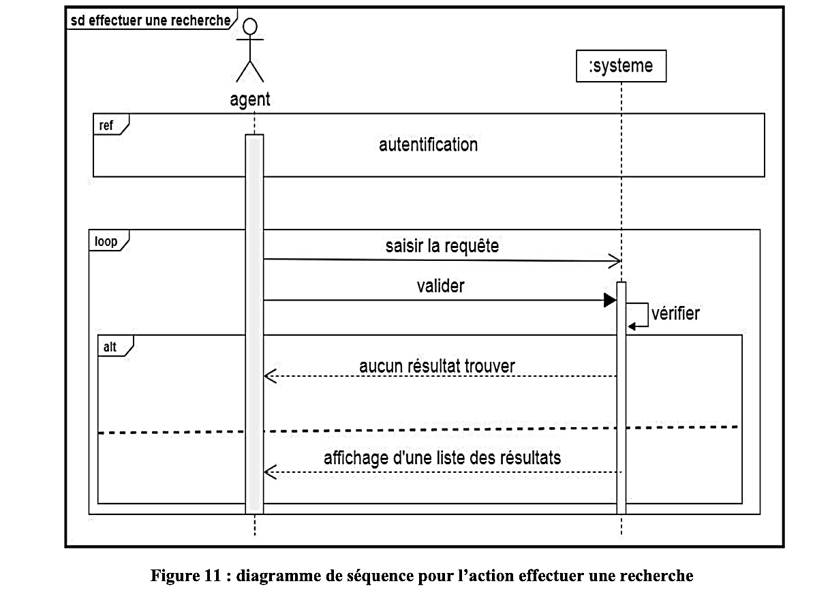

Slide 12





REALISATION: Les language et les framork utiliser:

Slide 13
Dans le cadre de ma formation , j'ai acquis des connaissances dans les langages de programmation web tels que PHP, Javascript, Laravel et CSS. PHP est un langage de programmation open source côté serveur similaire à JavaScript et largement utilisé dans le développement de sites web. Il est souvent intégré à HTML et se trouve sur les pages web dynamiques. De son côté, Laravel est un framework web PHP gratuit et open source conçu pour le développement d'applications web selon le modèle MVC

Slide 14
PRESENTATION LES INTERFACE DE L’APPLICATION

Slide 15
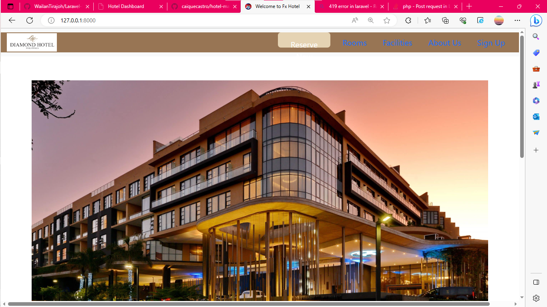
Page d’acceuil :
Une page d'accueil, également connue sous le nom de page de démarrage ou de page principale, est la première page qu'un utilisateur voit lorsqu'il visite un site web .

Slide 16
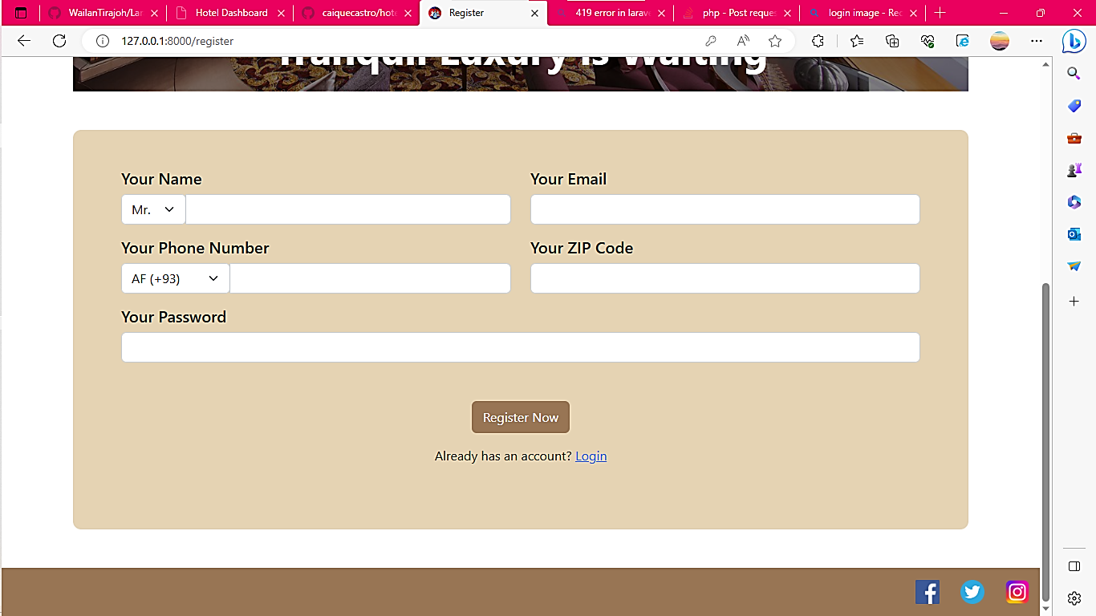
Page register:
Une page d'inscription (ou "Register" en anglais) est une page d'un site web qui permet aux utilisateurs de créer un compte ou de s'inscrire en tant que nouveaux members.

Slide 17
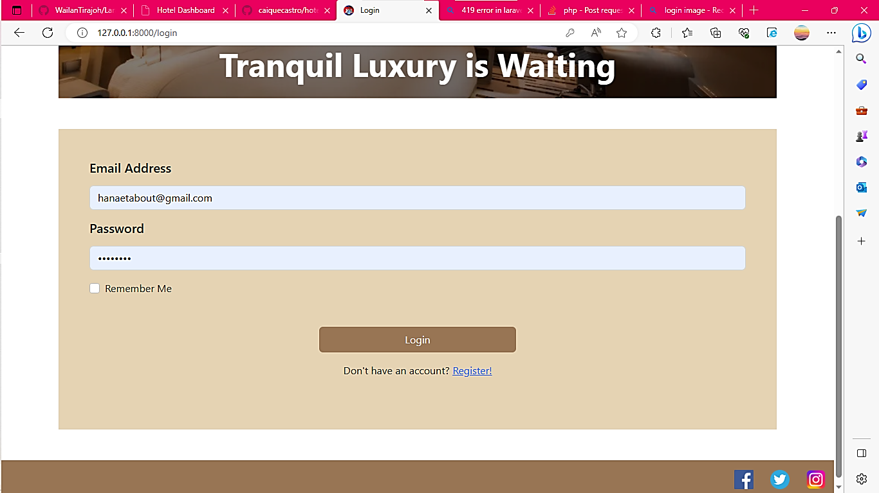
Page login:
Une page de connexion (ou "Login" en anglais) est une page d'un site web qui permet aux utilisateurs enregistrés de se connecter à leur compte

Slide 18
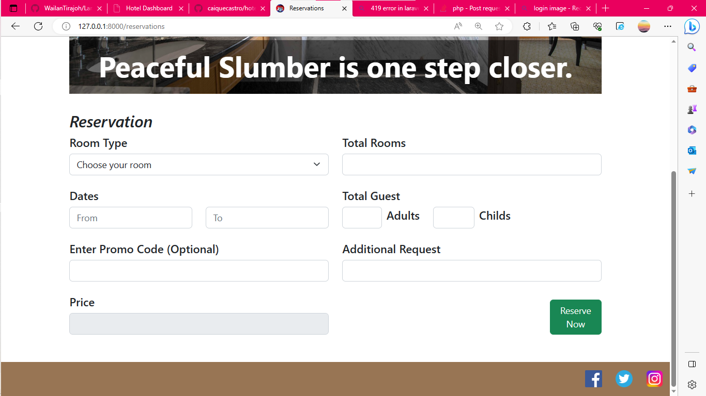
Page de reservation:
Une page de réservation d'hôtel est une page d'un site web qui permet aux utilisateurs de rechercher, sélectionner et réserver une chambre d'hôtel pour une période spécifique

Slide 19
TEST D’APPLICATION

Slide 20
Conclusion:
En conclusion de mon stage en développement, je suis fière d'avoir acquis et développé un large éventail de compétences telles que la communication, la résolution de problèmes, le travail d'équipe, le leadership, l'organisation et la gestion du temps.
J'ai également amélioré ma motivation, mes compétences interpersonnelles, ma confiance en moi ainsi que la capacité de générer des idées et de les présenter efficacement. En outre, j'ai eu la chance de mettre en pratique mes compétences acquises grâce à des projets intéressants et stimulants.

